Slide 1
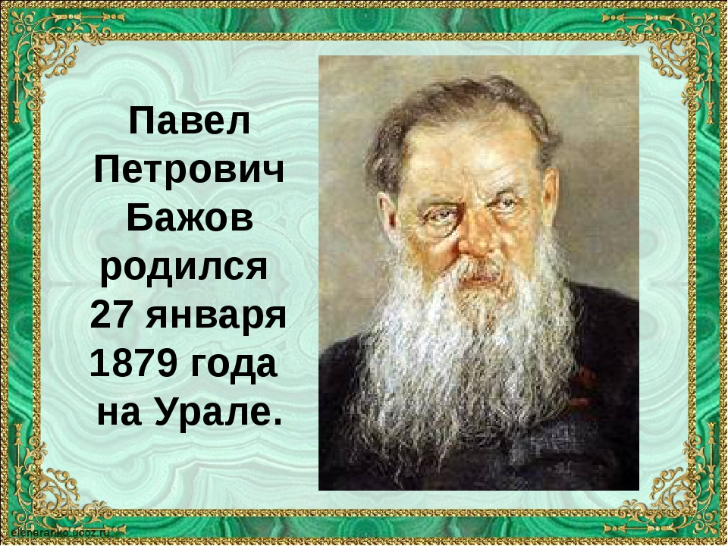

Slide 5
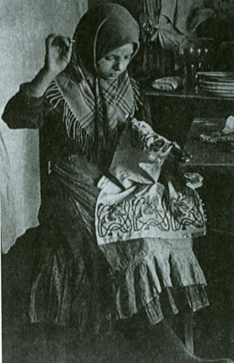
Рукодельня, особое помещенье для ручных и более женских работ

Slide 6
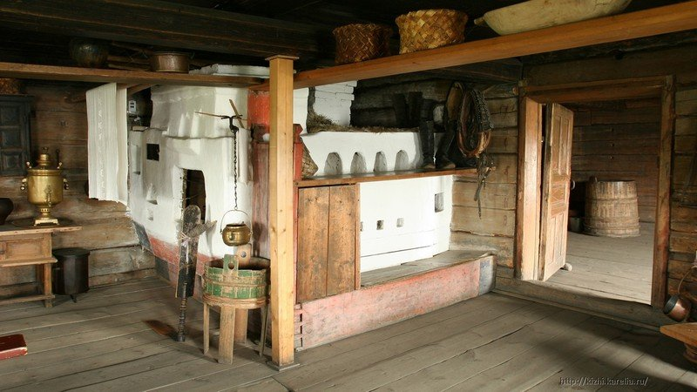

Slide 7
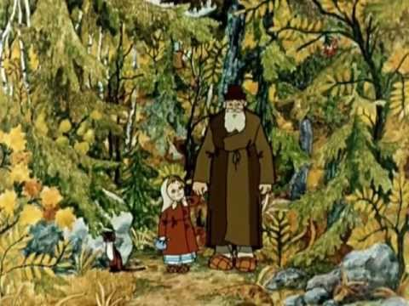
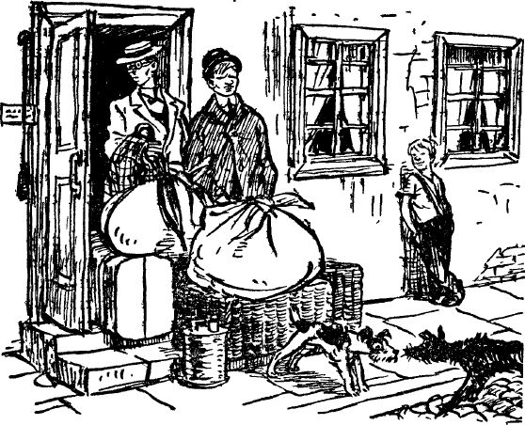
ПОЖИТКИ Мелкое имущество, домашние вещи.

Slide 8
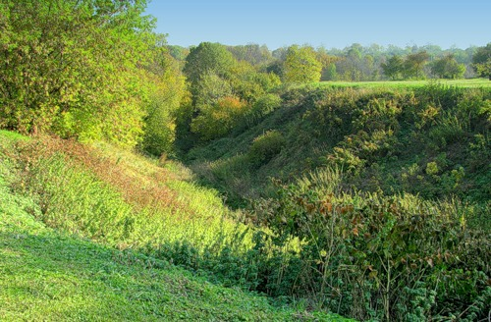
Покосные ложки. Длинный, широкий овраг.

Slide 9
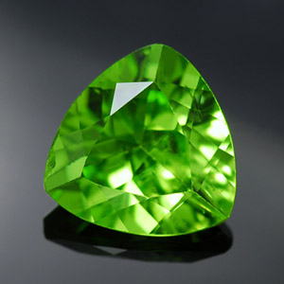
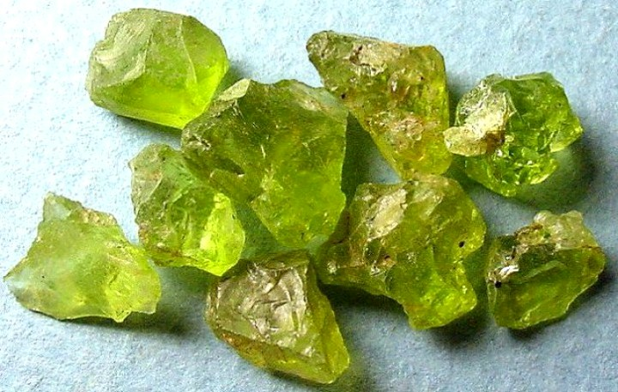
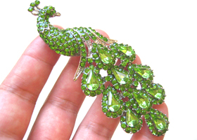
Хризолит - Прозрачный драгоценный камень золотисто-зеленого цвета

Slide 10
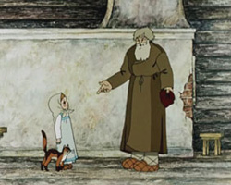
СТАТОЧНОЕ ЛИ ДЕЛО – (УСТАРЕВШЕЕ ) ХОРОШЕЕ ЛИ ДЕЛО

